Slide 1
МАОУ Школа №59
«Вода - источник жизни»

Slide 2
Актуальность: Вода создала нашу планету, и наша жизнь без нее невозможна. Она является главным компонентом жизни.
Цель проекта: показать важность воды в жизни человека
Задачи проекта:
1. Собрать и проанализировать информацию из книг, журналов и интернет ресурсов о выбранной теме.
2.Провести анкетирование среди учащихся и работников школы : «Какую воду мы пьем?»;
3. Провести опыты для определения качества воды из различных источников водоснабжения нашей деревни;
4. Изучить роль воды в жизни человека.
Объекты исследования проекта: водопроводная вода, родниковая вода.
Методы исследования: опыты, анкетирование, сбор информации.
Предмет проекта: качество воды
Период проекта: 2023-2024

Slide 3
Моя работа посвящена воде, как источнику жизни. В ходе своей работы я, с учителем химии, провела некоторые опыты определяющие качество воды. Для этих опытов я собрала воду из разных источников: водопроводная вода и родник.

Slide 4
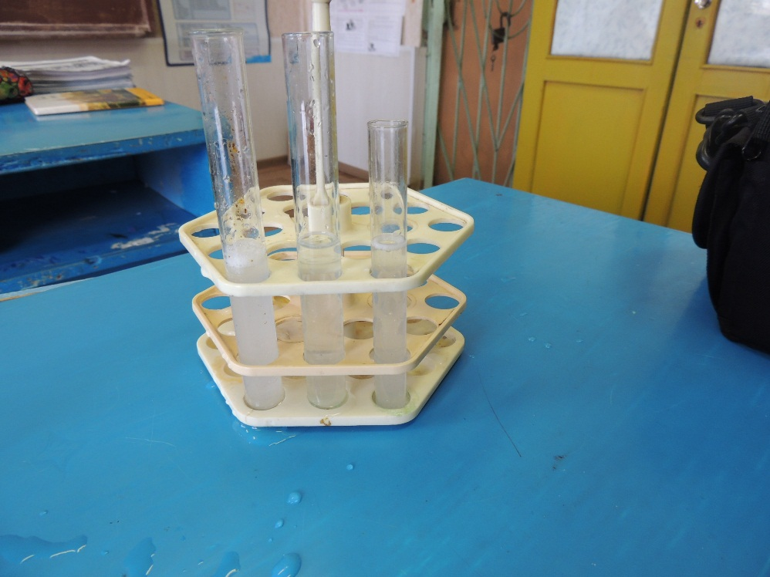
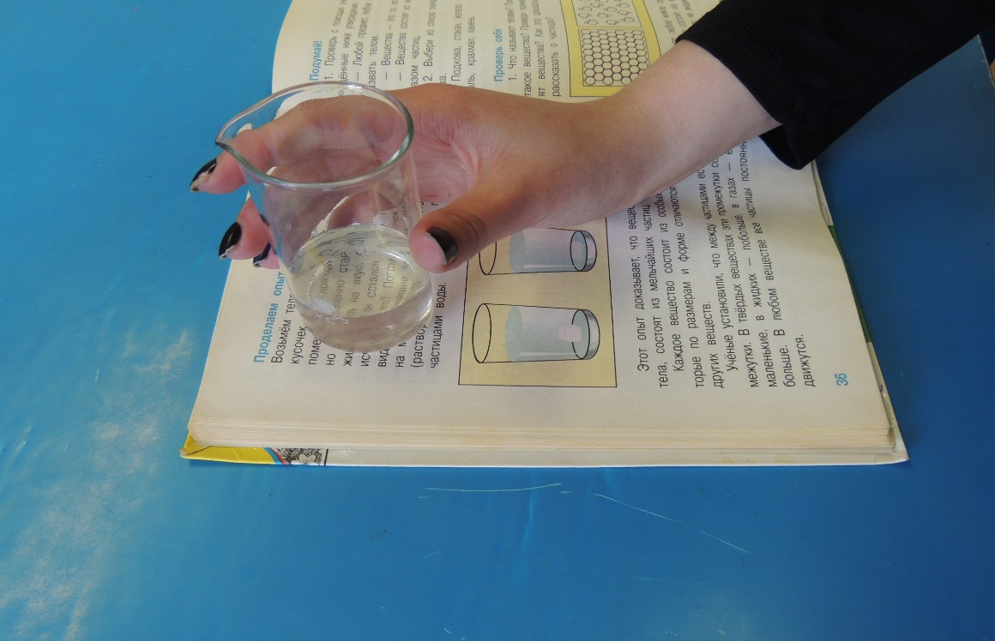
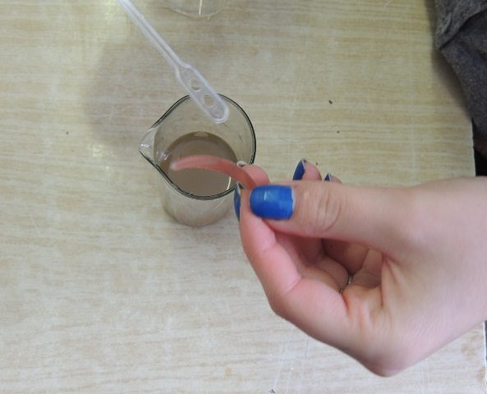

Slide 5
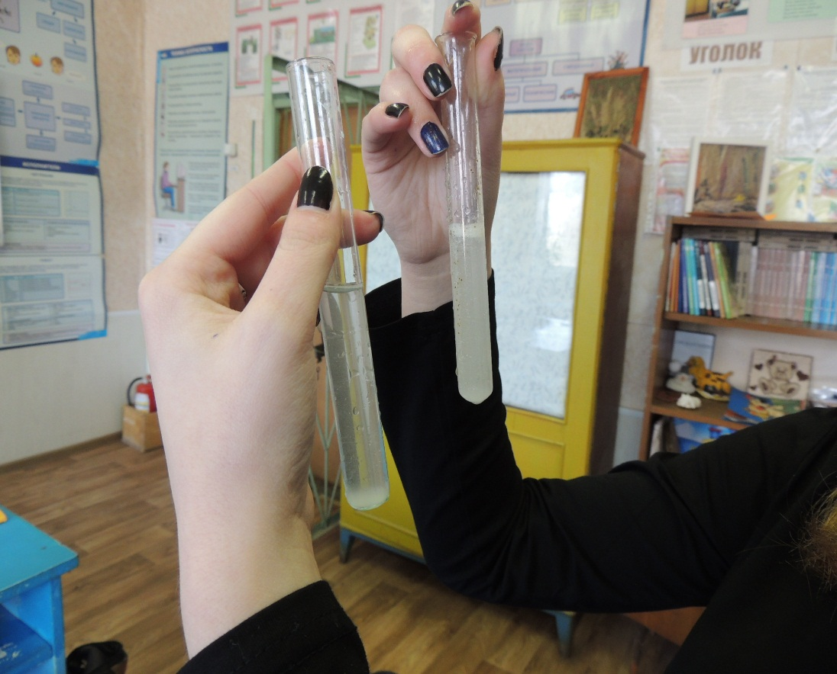
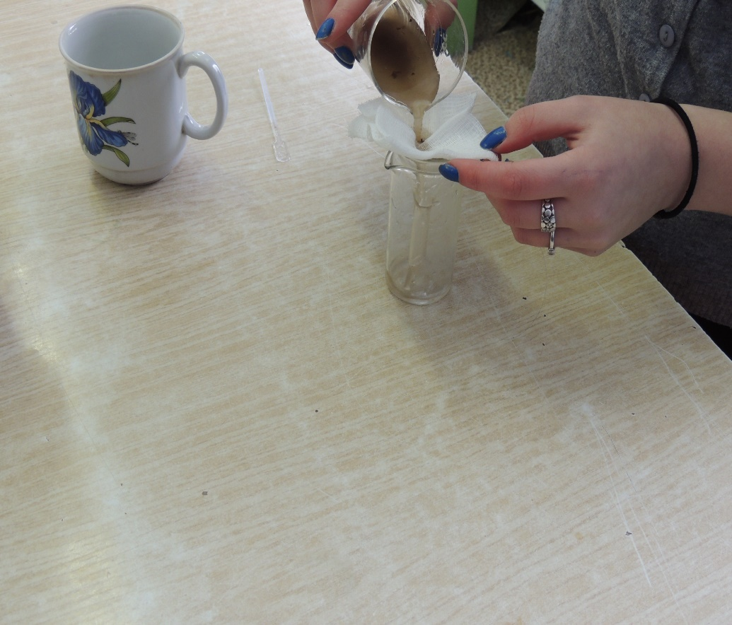
Проведенные опыты показали, что водопроводная вода плохого качества. Такую воду не желательно употреблять сырой. Лучшим решением будет очистить водонапорные башни и заменить старые трубы. Но самый легкий способ это поставить фильтр.
Вода из колодца и источника вполне пригодна для употребления, но в ней содержится небольшое количество твердых примесей, поэтому перед употреблением будет лучше её прокипятить.

Slide 8
Результаты работы:
- вода из водопровода очень жесткая и применять в пищу ее желательно только после кипячения
- В родниковой воде содержится большое количество твердых примесей.
- более половины населения не употребляют воду из-под крана.
12 человек из 17 пользуются бытовыми фильтрами.
Предложения по улучшению воды и предотвращению последующих загрязнений:
- Не сбрасывать в реку и не оставлять в городе и на берегу бытовой мусор, промышленные и сельскохозяйственные отходы;
- Не мыть автомобили у рек и источников;
- Проводить мероприятия по уборке улиц от бытового мусора;
- своевременно очищать водонапорные баши
- заменять старые трубы
- очищать воды из родника
- по возможности ставить бытовые фильтра.

Slide 9
Спасибо за внимание.

